Slide 1
Møte i Pasientreiser HFs brukerutvalg
06.11.2025

Slide 2
43-2025 Godkjenning av protokoll
44-2025 Informasjon fra avdeling for reisestøtte
45-2025 Status reiseattester for pasienter
46-2025 Plikt til å tilgjengeliggjøre digitale tjenester på Helsenorge
47-2025 Orientering fra samhandlingsarenaer v/representanter fra brukerutvalget
48-2025 Tapt arbeidsfortjeneste
49-2025 Intranett
50-2025 Status planlegging og optimering NAPO
51-2025 Samling med RHF brukerutvalg og felleseide brukerutvalg i Bodø
52-2025 Opplæring av transportører og sjåfører: henvendelse fra FFO Vestfold og Telemark
Eventuelt

Slide 3
43-2025 Godkjenning av protokoll - Oppfølging sak 33: Brukerutvalget bes om å gi fem navn på pasienter som kan gi informasjon til arbeidet.

Slide 4
44-2025 Informasjon fra avdeling for reisestøtte
Saksbehandlingstid
Forsøksordning i Helse Nord

Slide 5
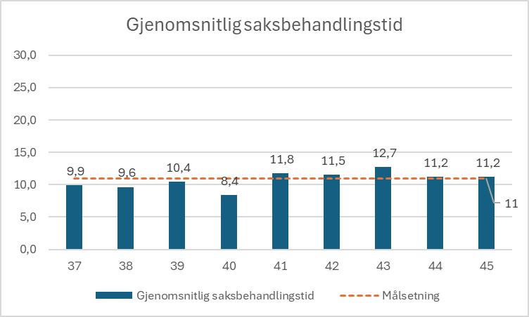
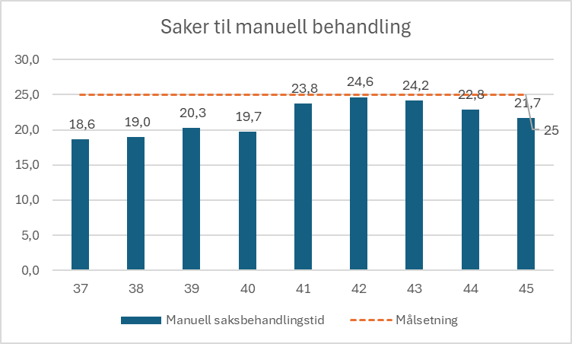
Saksbehandlingstider for saker om reisestøtte – status pr uke 44 2025
Utvikling i saksbehandlingstid
Saksbehandlingstiden er redusert etter perioden med ferieavvikling og er i all hovedsak innenfor målsetning på 11 dager
Høy grad av automatiserte vedtak
65,8 % av alle saker behandles helautomatisk og hadde en saksbehandlingstid på 3,9 dager i oktober
Saksinngang over estimatet
Inngangen av saker er 6,3 % høyere akkumulert pr september 2025 sammenlignet med samme periode i 2024

Slide 6
Orientering om forsøksordning for pasientreiser i Helse Nord – bestilling fra departementet
I tilleggsoppdrag TOD2025-11 til oppdragsdokument 2025, fikk Helse Nord følgende oppdrag fra Helse- og omsorgsdepartementet:
Stortinget har gjort følgende vedtak: «Stortinget ber regjeringen innføre en forsøksordning der Helse Nord kan refundere et høyere beløp for nødvendig overnatting.»
Det er samtidig bevilget 7 mill. kroner på kap. 732, post 70 for 2025. Formålet med forsøksordningen er å se om dette tiltaket bidrar til at kapasiteten i regionen blir utnyttet på en bedre måte. Ordningen skal gjelde for pasienter bosatt i Helse Nord RHF sitt opptaksområde og som får behandling i regionen.
Helse Nord RHF skal etablere et arbeid med sikte på å ha en slik forsøksordning iverksatt så fort som mulig. Bevilgningen tar høyde for en sats tilsvarende 1300 kroner for nødvendig overnatting.
Hensikten med tilleggsoppdraget er å gi pasienter rask tilgang til trygge helsetjenester av høy kvalitet og sammenhengende pasientforløp.

Slide 7
Orientering om forsøksordning for pasientreiser i Helse Nord - effekter og varighet
Tiltaket ble iverksatt 15.august 2025
Styringsdata/ effekter
For å kunne måle effekter av forsøksordningen er det gjort endringer i data som oversendes Pasientreiser HF sitt datavarehus, slik at info om økt sats for overnatting i Helse Nord kan hentes ut. Dette gjør det mulig å hente ut informasjon om den økte overnattingssatsen. Rapporter blir tilgjengelige i løpet av november.
Varighet
Forsøksordningen gjelder for reiser som startet fra og med 15. august 2025. Det er bevilget 7 millioner kroner til tiltaket. Tiltaket er foreslått videreført i 2026 med 14 mill. kroner i utkast til statsbudsjett for 2026.
Det er foreløpig ikke satt noen sluttdato for tiltaket. Sluttdato bestemmes av Helse Nord.

Slide 8
Annet fra avdeling for reisestøtte
Drosjeavtaler i Finnmark og Tromsø
Reiseledsager kan søke selvstendig på helsenorge.no
Ønske om tettere integrasjon mot Timer på helsenorge.no
Pasienter med «høye utgifter» prioriteres i saksbehandlingen

Slide 9
45-2025 Status reiseattester for pasienter

Slide 10
Nasjonale nøkkeltall
 | 14. september | 20. oktober | Prosentvis økning
Totalt antall attester | 18 450 | 21 153 | 14,7%
Attester for tilrettelagt transport Attester for egen bil | 16 476 1 974 | 18 871 2 282 | 14,4% 15,6%
Attester på medisinsk grunnlag Attester på trafikalt grunnlag | 18 416 34 | 21 113 40 | 14,7% 17,7%
Totalt antall reiser bestilt på attest | 161 323 | 195 299 | 21,1%
Reiser bestilt av pasient på Helsenorge Reiser bestilt av Pasientreiser Reiser bestilt av helsepersonell | 97 522 62 830 971 | 114 965 79 269 1 065 | 17,9% 26,2% 9,7%
Antall reiser hvor pasient velger å benytte egen bil selv om de har en tilrettelagt attest | 17 240 | 20 106 | 16,6%

Slide 11
Styringsparametere
 | September 2025 | Mål 2025 | Mål 2028
Andel rekvisisjoner (reiser), av totalt antall rekvisisjoner, hvor det foreligger en attest Helse Midt Helse Nord Helse Sør-Øst Helse Vest | 6,3 % 4,8 % 8,0 % 5,6 % 8,7 % | 25 % | 60 %
Andel reiser som bestilles av pasient selv på Helsenorge Helse Midt Helse Nord Helse Sør-Øst Helse Vest | 50 % 60 % 33 % 54 % 45 % | 70 % | 70 %
Notes:
Utgangen av 2028: 60 prosent
70 prosent

Slide 12

Digitaliseringsgrad reisestøtte
Andel digitale søknader om reisestøtte for perioden 1. januar – 31. august 2025:
Nasjonalt 91,8 %
Helse Midt 92,3 %
Helse Nord 88,8 %
Helse Sør-Øst 94,3 %
Helse Vest 91,6 %
Bildet er generert av KI

Slide 13
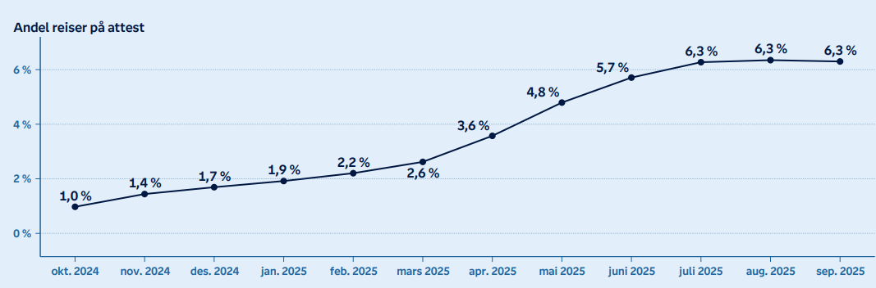
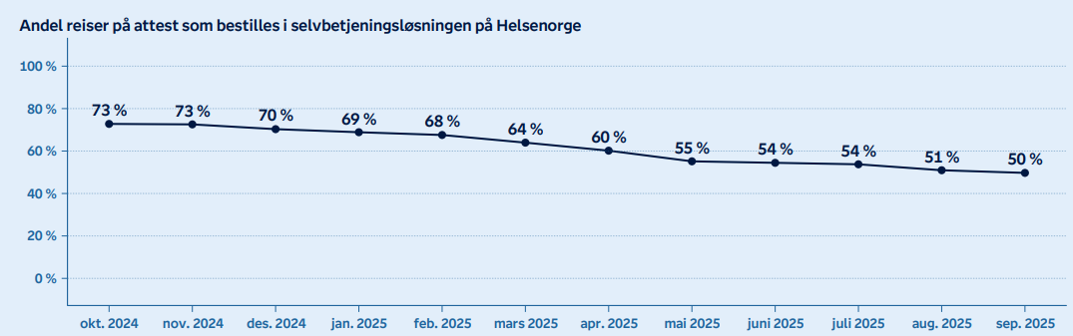
Nasjonale styringsparametere

Slide 14
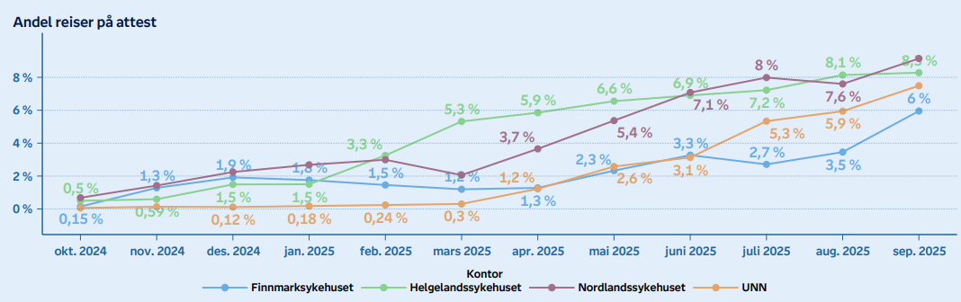
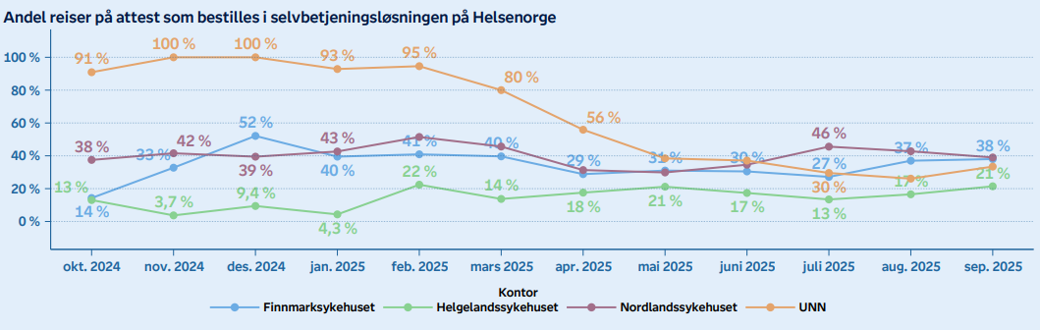
Helse Nord

Slide 15
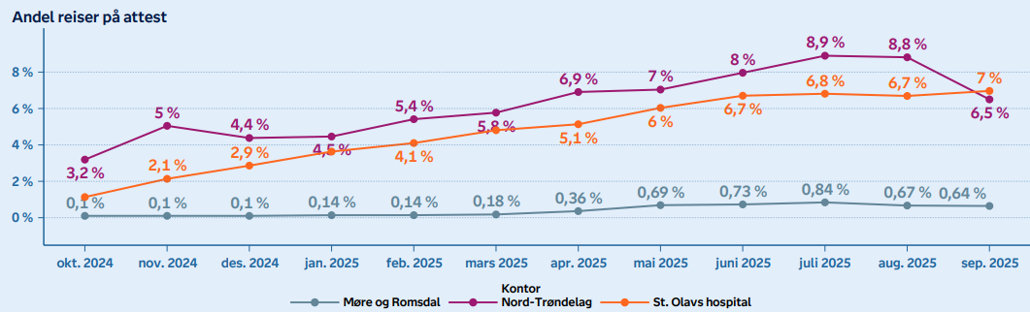
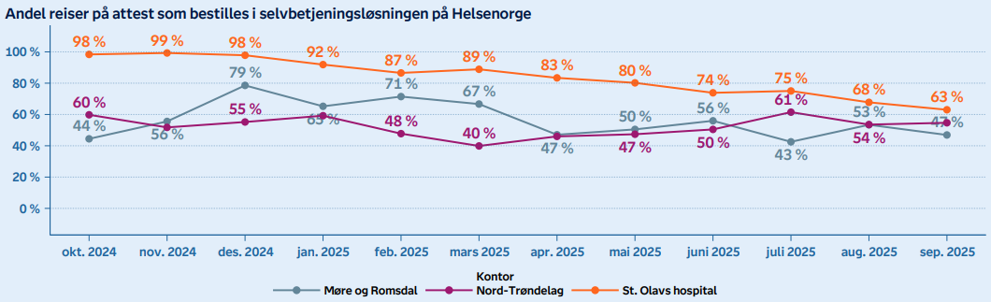
Helse Midt

Slide 16
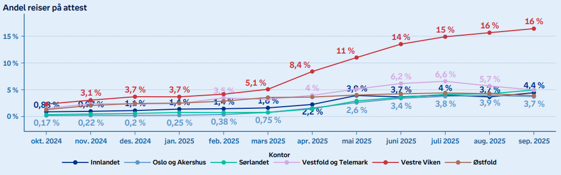
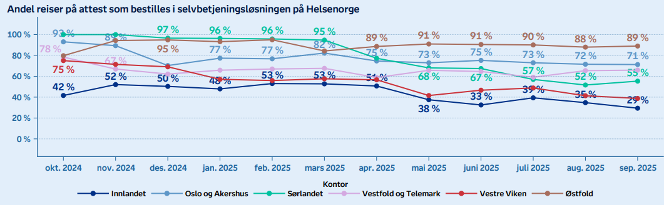
Helse Sør-Øst

Slide 17
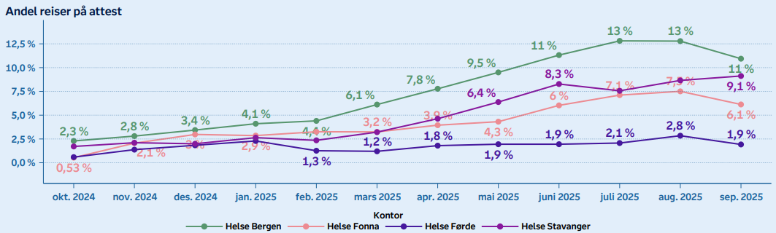
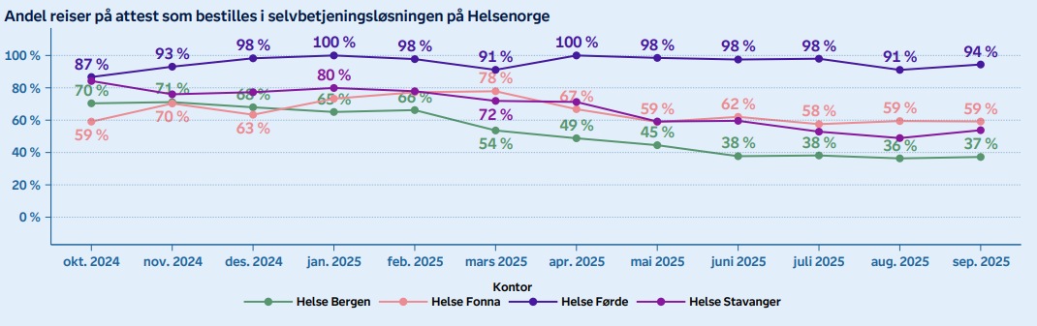
Helse Vest

Slide 18
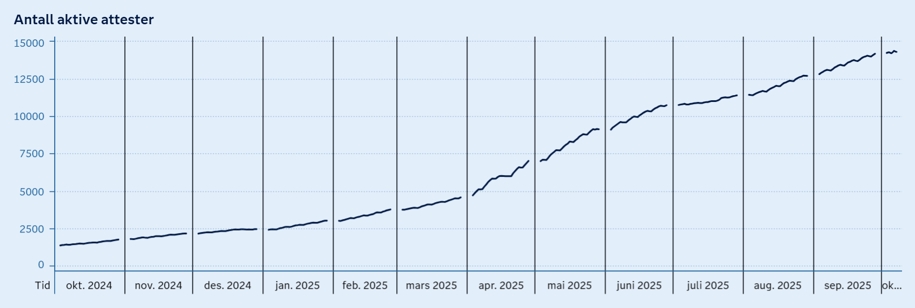
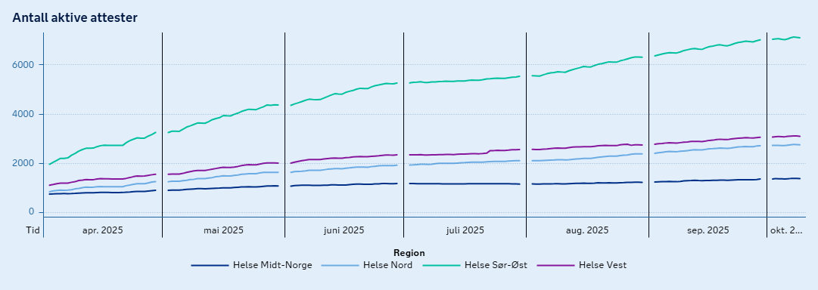
Antall aktive attester
Nasjonalt
Potensiale:
Totalt 350 000 pasienter med organiserte reiser i 2024 (ikke fly)
Storbrukere (med 12 rekvisisjoner)
Ca. 70 000 pasienter
Ca. 20% av pasientene
Sto for ca. 75 % av alle reisene
Storbrukere (med 24 rekvisisjoner)
Ca. 40 000 pasienter
Ca. 10% av pasientene
Sto for ca. 60 % av alle reisene
Regionalt
* Per 10.10.2025

Slide 19
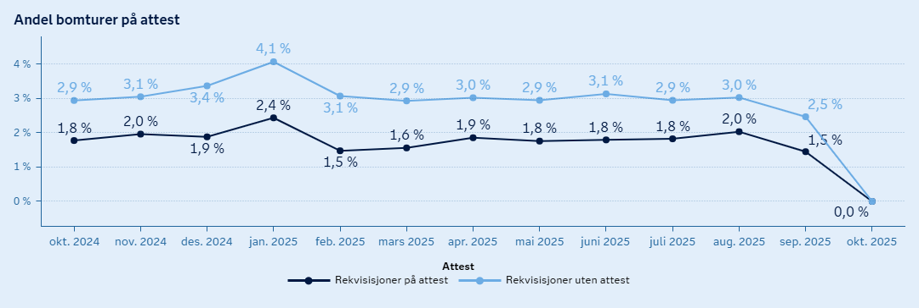
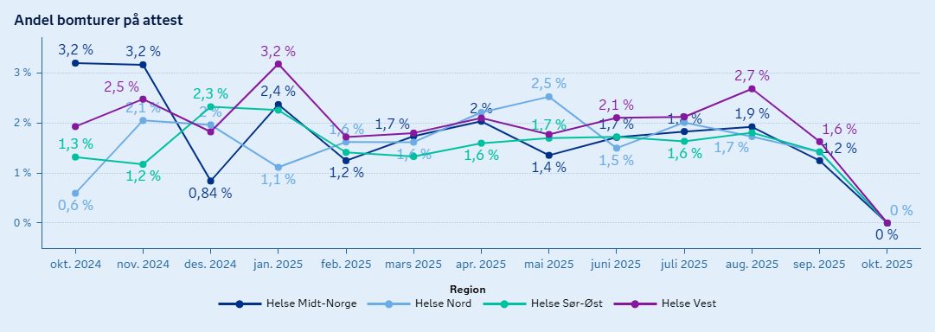
Andel bomturer på attest
Nasjonalt
Regionalt
* Per 10.10.2025

Slide 20
Vårt oppdrag
Pasientreiser HF har ansvar for å levere sikker og stabil løsning, og ansvar for å ta imot og behandle eventuelle endringsbehov, feilmeldinger ol.
Pasientreiser i helseforetakene har ansvaret for å få behandlere og pasienter til å ta løsningene i bruk.
Pasientreiser HF har fått i oppdrag å ta i bruk ny rekvisisjonspraksis, selvbetjeningsløsning og attesteringsløsning i samarbeid med helseforetakene i 2025.
Pasientreiser HF bes også om å bidra til å synliggjøre og rapportere på gevinster og bidra i arbeidet med gevinstrealiseringsplaner på området reiser med rekvisisjon ved helseforetakene.
Målet er å oppnå forventede gevinster for brukerne, behandlerne og helseforetakene.

Slide 21
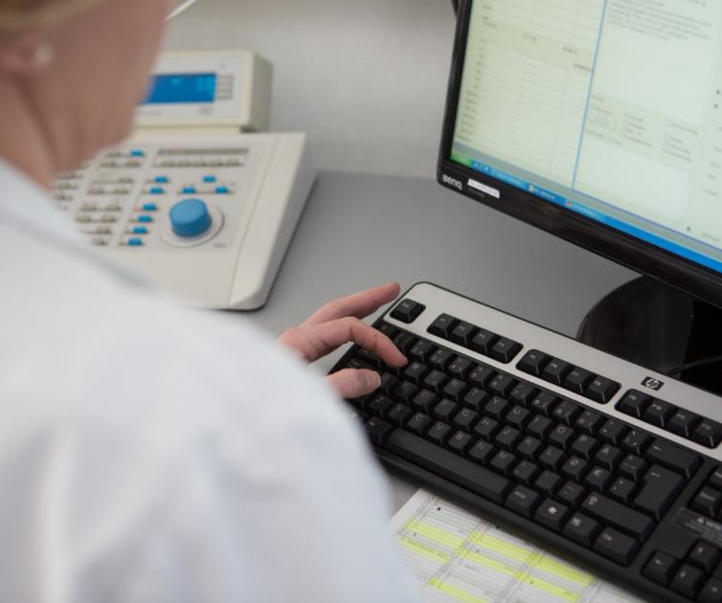
Kommunikasjonsaktiviteter høsten 2025
Pasientreiser
Månedlig nyhetsbrev med status og nyheter
Tilby skreddersydde aktiviteter og produkter etter behov
Mikrolæringer
Innbygger
Annonsere på infoskjermer
Annonse Sjeldne sykdommer og Sammen mot kreft
Mediesaker, lage lokale saker etter behov
Synliggjøre bestille reiser på Helsenorge
Animasjonsfilmer
Lynguide SMS
Helsepersonell
Nyhetsbrev til alle som bestiller reise/lager attester
Annonse Sjeldne sykdommer og Sammen mot kreft
Nytt e-læringskurs
Nyhetssaker til nettsider for helseforetak og regionale helseforetak
Notes:
Invitere til regionale informasjonsmøter om kommunikasjons- og opplæringsaktiviteter

Slide 22
Dette kan Pasientreiser HF bidra med:
Kontakte og tilby opplæring til de største behandlingsstedene
Kontakte storbrukere av ordningen
Samarbeide om saker til lokale medier – finne vinkling og case, kontakte redaksjon
Sende ut informasjonspakker til sykehusverter ved sykehusene
Sende ut nyhetsbrev til samtlige aktive rekvirenter/helsepersonell
Lage tilpasset informasjonsmateriell, innhold til infoskjermer, og presentasjoner til møter med helsepersonell eller pasienter
Sette opp nytt webinar for helsepersonell

Slide 23
Sak 46 – 2025 Plikt til å tilgjengeliggjøre digitale tjenester på Helsenorge

Slide 24

Om Helsenorge
Nasjonal innbyggerportal for informasjon om og tilgang til helsetjenester
Informasjonssider med kvalitetssikret helseinformasjon om flere tema
Selvbetjeningsløsninger med tilgang til en rekke helserelaterte nett-tjenester
Formål
Gi innbyggere i hele landet tilgang til helhetlige, sammenhengende og likeverdige digitale tjenester, slik at deres behov for oversikt og innsikt i egen og næres helse ivaretas.
Notes:
Eies og driftes av Norsk Helsenett – som er et statsforetak underlagt HOD
Norsk Helsenett av redaktøransvar
Helsedirektoratet har overordnet fagansvar
Informasjonsprinsippet
Innbygger bør enkelt finne kvalitetssikret, enhetlig og oppdatert informasjon om helse, livsstil, sykdom, behandling og rettigheter.
2. Prinsipp for personverninnstillinger
Innbygger bør enkelt finne og kunne registrere pårørendeinformasjon, fullmakter og personverninnstillinger ett sted.
3. Oversiktsprinsippet
Innbygger bør ha enkel tilgang til tjenester fra den offentlige helsetjenesten, herunder tjenester for dialog, innsyn og administrasjon.
4. Verktøyprinsippet
Innbygger bør enkelt finne og kunne benytte kvalitetssikrede digitale verktøy og applikasjoner som del av det offentlige helsetilbudet.

Slide 25
Hva sier lovverket om bruken av Helsenorge?
Pasientjournalloven § 8 tredje ledd
Gir departementet hjemmel til å gi forskrift om at virksomheter skal gjøre digitale tjenester tilgjengelige på en nasjonal innbyggerportal.
Med virksomheter menes blant annet virksomheter som yter helse- og omsorgstjenester etter spesialisthelsetjenesteloven.
Forskrift om standarder og nasjonale e-helseløsninger § 12
Hjemler en plikt for virksomhetene til å tilgjengeliggjøre tjenester på Helsenorge
Dette gjelder tjenester for selvbetjening, dialog og innsyn for pasienter og brukere av Helsenorge
Plikten gjelder for helseforetak
Notes:
Til § 8 NB! Departementets adgang til å gi forskrift omhandler ikke plikt til å gjøre helsenorge.no tilgjengelig i virksomheten, men å gjøre nærmere bestemte tjenester tilgjengelig på helsenorge.no. Plikten er altså knyttet til å gjøre tjenester tilgjengelig via løsningen

Slide 26
Er Pasientreiser omfattet av plikten?
Ja, bestemmelsen gjelder alle helseforetak som yter spesialisthelsetjenester
Pasientreiseområdet er en del av spesialisthelsetjenesten som drives av statlig helseforetak
Spesialisthelsetjenesteloven § 2-1 a første ledd nr. 6
Pasientreiser i helseforetakene og Pasientreiser HF utøver «sørge for ansvaret» for pasienttransport etter spesialisthelsetjenesteloven og omfattes derfor av pasientjournallovens regler med tilhørende forskrift.
SLA punkt 3.1-3.3 presiserer dette.
Det er ikke gitt unntak i lovverket som fritar deler av spesialisthelsetjenesten fra denne plikten
Konklusjon: Pasientreiser omfattes av plikten til å tilgjengeliggjøre digitale tjenester på Helsenorge
Notes:
RHFene har sorge for ansvaret – Hefene står for utøvelsen ørge før

Slide 27
47-2025 Orientering fra samhandlingsarenaer v/representanter fra brukerutvalget - Samarbeidsforum - Fagforum for innbyggertjenester

Slide 28
Faser og utkast til overordnet tidsplan for avvik og klage Svein-Erik Fauskanger, tjenesteeier Helsenorge og leder for fagforum for innbyggertjeneste

Slide 29
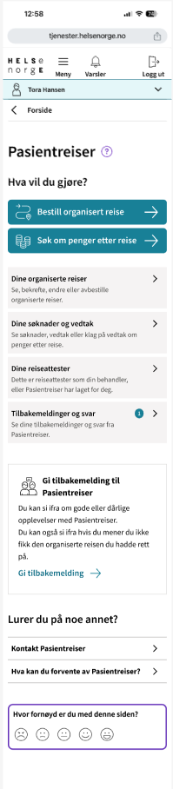
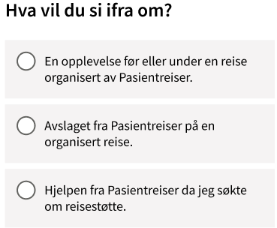

Plan for pilot og lansering av innmelding av tilbakemeldinger, avvik og klager
Steg 1
Steg 2
Steg 3 (ny oppdragsbeskrivelse)
Tilbakemelding på service (serviceklager og avvik)
Tilbakemeldinger fra innbyggerne på Helsenorge
Automatiske svar
Valgfritt å svare tilbake for Pasientreiser på Helsenorge
Rettighetsklager
Klager på avslag på en organisert reise på Helsenorge
Kun mottak, med automatiske svar
Må saksbehandles i helseforetakenes egne systemer
Behandling av rettighetsklager
Pasientreiser kan svare ut rettighetsklager på Helsenorge
Frasebibliotek
Klager og svar kan sendes til Statsforvalter
Kan integreres mot Bliksund
Pilot |  |  |  |  | Nasjonal utrulling
Måned 1 | Måned 2 |  | Måned 3 | Måned 4

Slide 30
Overordnet tidsplan avvik og klage 2025/2026
OKT
NOV
DES
JAN
FEB
MAR
APR
MAI
JUN
JUL
AUG
Utvikling Helsenorge
Utvikling PHF - mottakssystem
Test / feilretting
Opplæring og informasjon (pilot)
Pilot serviceklager og avvik
Pilot rettighetsklager
Opplæring (nasjonal utrulling)
Nasjonal utrulling
?

Slide 31
48-2025 Tapt arbeidsfortjeneste

Slide 32
Info fra Helse Sør-Øst på tapt arbeidsfortjeneste
«2.6 Tapt arbeidsfortjeneste
Dersom deltakelsen medfører tapt arbeidsinntekt kan helseforetaket i det enkelte tilfelle samtykke i at det gis erstatning i henhold til Statens personalhåndbok.
Dette gjelder også for tapt arbeidsfortjeneste i forbindelse med reise til og fra møte."
I de få tilfellene RHF-et har gitt har kompensasjon for tapt arbeidsfortjeneste har vært ved heldagsmøter hvor de har vært fysisk tilstede. Det må også bekreftes fra arbeidsgiver beløpet de blir trukket i lønn.
De sier også at ofte ikke gjelder mange da flere er pensjonister eller uføretrygdet, i tillegg at de får ganske god godtgjørelse samlet sett ved reise og godtgjøring per time.
Hun nevner også at de som har trygd kun kan tjene opptil et visst beløp, og disse får ikke noe godtgjørelse dersom de går over grensen for hva de kan tjene.

Slide 33
49 - 2025 Gjennomgang intranett og nytt område for Brukerutvalget

Slide 34
50-2025 Status planlegging og optimering NAPO

Slide 35
Systemet utvikles gradvis med overgang fra manuell til automatisert håndtering
Bestilling og planlegging 2025
Pasientreiser utfører alle oppgaver manuelt
Arbeidsprosessene kartlegges
Vurdere hvilke oppgaver som kan standardiseres på tvers av helseforetakene.
Pasientreiser HF legger en plan for utviklingen av nytt system som leveres gjennom produktutvikling.
Bestilling og planlegging 2026 - 2029
Gradvis automatisere arbeidsoppgaver ved hjelp av algoritmer.
Både Pasientreiser og systemet kan foreslå løsninger og evaluere planlagte reiser.
På sikt kan systemet foreslå reiseplan og ansatte ved Pasientreiser evaluere forslag og løsninger.
Optimering 2029 -
Reiseplanene som foreslås kan effektiviseres av systemet, slik spares tid og penger både hos pasient, behandler, transportør og Pasientreiser.
Graden av automatisering øker underveis i utviklingen av nytt system
Notes:
Bestillingen var optimering – for å få til det må først en ny løsning for planlegging på plass.

Slide 36
51-2025 Samling med RHF brukerutvalg og felleseide brukerutvalg i Bodø

Slide 37
52-2025 Opplæring av transportører og sjåfører: henvendelse fra FFO Vestfold og Telemark

Slide 38
Eventuelt:
Frist for å sette fram krav
Dokumentasjonskrav
Avklaring dataansvar
Nasjonale brukerundersøkelser

Slide 39
Frist for å sette fram krav om reisestøtte
Pasientreiseforskriften § 25.Krav om reisestønad mv.
Pasienten må sette fram krav om reisestønad eller dekning av utgifter senest seks måneder etter at kravet tidligst kunne vært satt fram.
Utgiftene kan likevel dekkes opptil tre år etter at kravet tidligst kunne vært satt fram, hvis det er sannsynliggjort at den som har rett til refusjon ikke har vært i stand til å kreve utgiftene dekket tidligere. Det samme gjelder hvis vedkommende ikke har krevd utgiftene dekket tidligere, fordi det regionale helseforetaket, eller noen på foretakets vegne, har gitt misvisende opplysninger.
Før 3. mars 2025
Forlenget søknadsfrist opptil tre år, hvis den som har rett til refusjon åpenbart ikke har vært i stand til å kreve utgiftene dekket tidligere
Etter 3. mars 2025
Endret til at det må være sannsynliggjort at den som har rett til refusjon ikke har vært i stand til å kreve utgiftene dekket tidligere

Slide 40
Dokumentasjonskrav - reisestøtte
Det kreves ingen dokumentasjon når pasienten søker om støtte til en enkel pasientreise, det vil si i tilfeller hvor pasienten kun søker om reisestøtte etter hovedregelen i pasientreiseforskriften som er standardsats per kilometer. Men i noen tilfeller kreves det dokumentasjon hvis pasienten søker om noe mer.
Når kreves det at pasienten legger ved dokumentasjon i en søknad om reisestøtte?
Ved reiser under 10 km eller innenfor en lokal minstetakstsone må det legges ved dokumentasjon fra behandler på at pasienten pga sin helsestilstand måtte bruke bil på reisen, for å ha rett til reisestøtte. Slike reiser gis det som hovedregel ikke reisestøtte til.
Hvis det søkes om utgifter til bom, ferge eller parkering, må det legges ved dokumentasjon fra behandler på at pasienten pga sin helsetilstand måtte bruke bil på reisen, og dokumentasjon på utgiftene til parkering.
Ved søknad om støtte til overnattingsutgifter må det legges ved dokumentasjon på utgiftene, eks kvittering fra hotellet.
Hvis det søkes om reisestøtte for reiseledsager, må det legges ved dokumentasjon fra behandler på at ledsager var nødvendig på reisen.
Ved søknad om utgifter til drosje, må det legges ved dokumentasjon fra behandler på at det var en reise til øyeblikkelig hjelp, og kvittering på utgiftene.
Hvis pasienten er fritatt fra å betale egenandel på reisen etter § 24 av andre grunner enn frikort, må det legges ved dokumentasjon fra behandler på dette.
Hvis pasienten søker etter søknadsfristen fordi han av helsemessige grunner ikke var i stand til å søke innen fristen, må det legges ved dokumentasjon fra behandler på dette.
Hvis nære pårørende, foreldre til barn over 12 år og reiseledsager søker om reisestøtte, må de i tillegg legge ved oppmøtebekreftelse fra behandlingsstedet.

